Slide 1
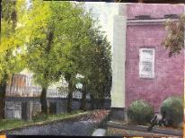
複数のユニットを必要に応じて組み合わせ構築したプログラム
福井県造形教育研究会
授業デザインシート Ver.R1.12 | 高校１年 美術Ⅰ | 題材名 「私の見付けた風景」 （油彩画・主義様式探究） (１３時間） | 発想・構想 | 絵画・彫刻 感じ取ったことや 考えたことから | デザイン 目的や機能から |  | 映像メディア表現 映像メディアの特性から | 福井県立武生高校 伊藤 裕貴 作成日：R3.1.8
 |  |  | 鑑賞 | 美術作品の見方・感じ方 |  | 生活や社会の中の 美術の働きや美術文化
この題材で育む「生きる力」 （主なるものに〇） |  |  |  |  |  |  |  |  |  | ガイダンス
主体的・対話的で深い学び | 問題発見・解決能力 |  | 言語能力（造形的な見方・考え方に関わるもの） |  |  | 情報活用能力 |  |  | 他者との協働 | ◎風景画諸派の形のとらえ方や色彩の表現を参考に、油彩絵の具の特性を生かして表現を工夫し、人にはない視点で校内の風景をとらえて描こう。 <知識・技能> ・油彩画の絵の具、キャンバス、筆など油彩画の材料や用具、技法について知り、その特性を活かしながら彩色しようとする。 <思考力・判断力・表現力> ・風景画諸派の絵の特徴から、風景画家の美意識について考えを深めようとする。 ・美しさやおもしろさの感じられる場所を選び、構図や色彩を工夫して表現しようとする。 ・古典から近現代諸派までの作品を比較し、油彩画の特質やよさを味わおうとする。 <主体的に学習に取り組む態度> ・普段目にしている校内の風景見つめ直し、自分なりの構図を探したり、油彩画技法の面白さを進んで感じ取って表現したりしようとする。
道徳 教育 関連 | 向上心・個性の伸長 | 希望と勇気、克己と強い意志 |  | 真理の探究、創造 |  | 思いやり、感謝 |  | 相互理解、寛容
 | 社会参画、公共の精神 | 郷土の伝統と文化の尊重、郷土を愛する態度 |  | 我が国の伝統と文化の尊重、国を愛する態度 |  | 国際理解、国際貢献 |  | 生命の尊さ
 | 自然愛護 | 感動、畏敬の念 |  | よりよく生きる喜び
カリキュラム・マネジメント
地域や産業界等の連携（キャリア教育） |  |  |  |  | 教科横断的な視点
指導ユニット |  | 授業の流れ
 |  | 発 問 | 資質・能力とつながる活動の要点
 | ① | 見付けた風景から主題生成しスケッチをしよう（２時間） | 学校の敷地内をまわり、魅力を感じた場所から表現したい美しさやおもしろみなどの主題を生成し、鉛筆でスケッチをする。自分の表現の方針を決める。
 | ② | 遠近法を使って奥行きを表現してみよう（１時間） | 教科書に載っている透視図法や空気遠近法、その他の遠近法の知識を身に付け、演習を行って実際の描画方法を体得する。
〇 | ③ | 油彩風景画の特徴を感じ取ろう（１時間） | 風景画や油彩画の作品を鑑賞し、描かれている物や形のとらえ方、色の表現の仕方などから西洋の絵画に見られる特徴について考える。グループ内で他者と意見交換をして、各主義様式や画家の作風について理解を深める。
〇 | ④ | 油絵の具の性質や画材の特徴を知ろう（１時間） | 油彩画に使用する道具や絵の具の特性について知り、主要な媒材である乾性油の働きについて、化学や家庭科など教科横断的視点から理解を深める。
 | ⑤ | 着色をしながら油彩画の画材に慣れよう（２時間） | 木炭で下描きした後、揮発性油でおつゆ描きをしながら油彩絵の具の特質を感じ取り、パレット、筆洗などの画材の扱いに慣れる。
 | ⑥ | 油絵の具の効果を生かして主題に迫ろう（７時間） | 参考にしたい近現代の風景油彩画から形と色彩に着目して様式の表現上の特徴をおさえ、点描など油彩の描画法の効果を物理的学びの視点とつなげて理解するとともに、「輪郭」、「タッチ」など描画具の扱いを工夫して自分の表現したい主題を追求する。
生徒のこれまでの学び ～小・中の内容の連続性～
風景写生画は小学校、中学校で 制作しているが、油彩画についてはほとんどの生徒が体験したことがない。

Slide 2
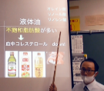
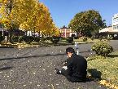
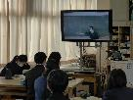
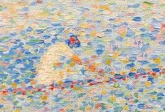
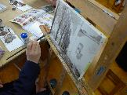
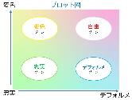
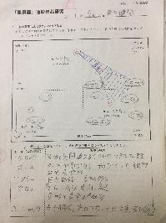
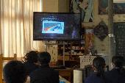
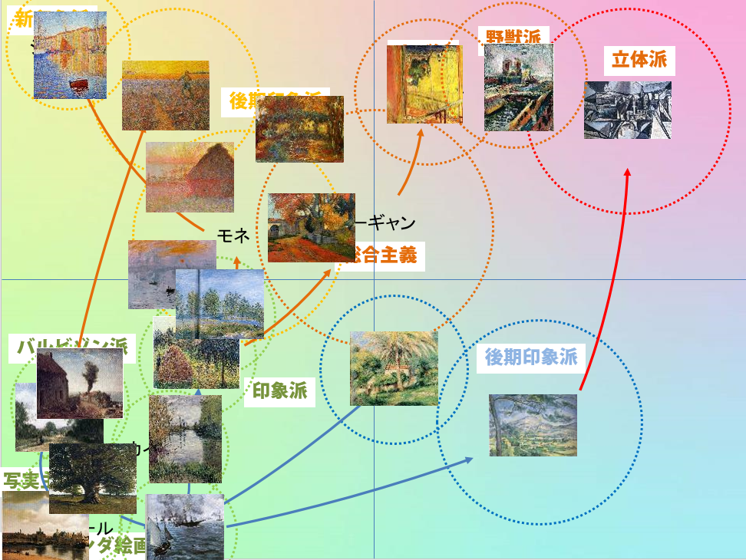
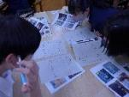
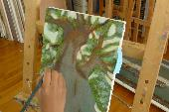
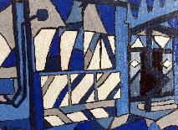
題材全体の流れ
探究する様式・画家の決定
画用の油について学ぶ
油＝脂肪酸について家庭科の教師の説明を聞く
油が乾く仕組みについて化学の教師の説明を聞く
図版より油彩風景画を鑑賞、好きな表現を見つける
＜教科横断的な学び＞
＜主題生成＞風景写生
印象派に多い点描
光と色について物理の教師の説明を聞く
揮発油で
描く
各画家の作風を、「色」を縦軸、「形」を横軸にとった図上に整理
おつゆ描き
中塗り
乾性油で
描く
19～20世紀における風景画の主義・様式の展開と描画法の変化をおさえる
話し合いにより人によって感じ方が異なることを知る
様式に合わせて描画法も探究する
参考画家の描き方を探究しながら描く
授業者より
・風景を主題とした油彩画の図版から主義・様式の特徴について形や色に着目して考察させ、自分の気に入った作品から制作の目標を設定し、参考作品との比較から深い学びにさせたい。 ・主題の生成から、場所の面白さを感じとる一人ひとりの感性を大事にしたい。安易な場所設定にならないよう参考作例からイメージを膨らませるなど事前指導をしっかりすることが必要。 ・油絵具についての理解を深めるため、教科横断的な授業を展開する。絵具や油については化学や家庭科、発色や描画法については物理との協働授業を模索した。ICTを活用しそれぞれの専門教員による解説動画を用いることで理解が深まり表現上のメリットも生じた。 ・終盤にかけては油と絵具の混ぜ具合による画面の変化など油彩の特質を楽しみながら、筆やナイフのタッチなど巨匠の表現の工夫に着目させたい。
仕上げ

